Slide 1
শুভেচ্ছা স্বাগতম

Slide 2
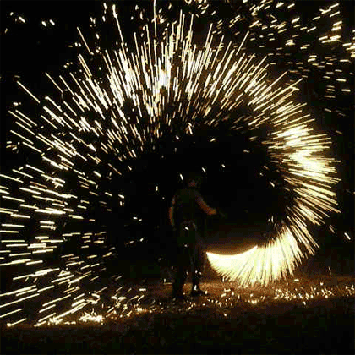
সকলকে অনেক অনেক শুভেচ্ছা

Slide 3
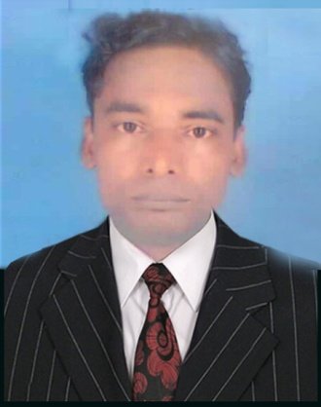
পরিচিতি
কমল কান্ত রায় তালুকদার
এম,এ,বি,এড
সিনিয়র শিক্ষক
এল,পি, উচ্চ বিদ্যালয়
ছাতক,সুনামগঞ্জ।
আই ডি নং-- ০১
মাধ্যমিক বাংলা সাহিত্য
শ্রেণিঃ - নবম-দশম
পাঠ- মানুষ
সময়ঃ৪০ মিনিট

Slide 4
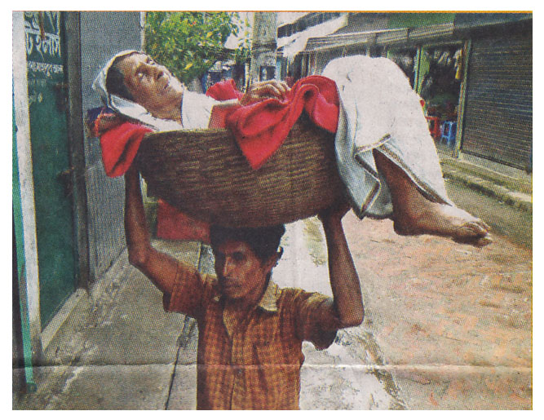
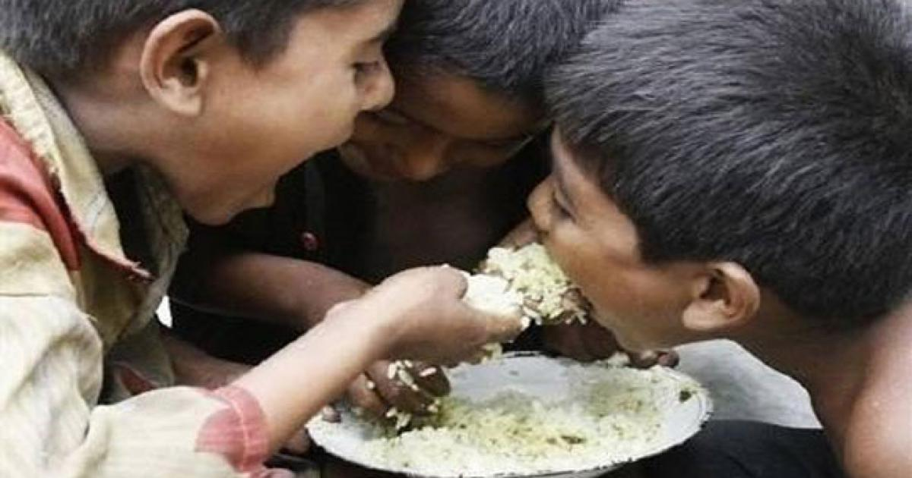
এস আমরা কিছু ছবি দেখি

Slide 5
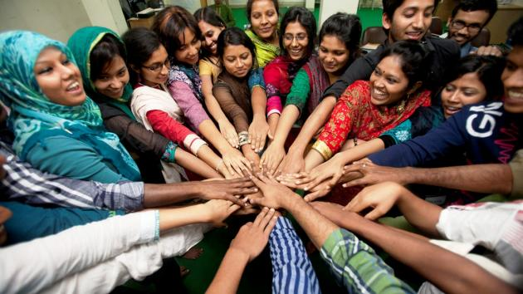
পাঠ ঘোষণা
মানুষ
কাজী নজরুল ইসলাম

Slide 6
শিখনফল
১। শিক্ষার্থীবৃন্দ জাতীয় কবির কাব্যগ্রন্থ সম্পর্কে বলতে
পারবে।
২। সকল ধর্মগ্রন্থে মানুষকে সম্মান দেখানো হয়েছে--
ব্যাখ্যা করতে পারবে।
3। “মানুষ অন্য কোন মানুষকে ঘৃনা/অবহেলা করে
বড় হতে পারবে না” - বিশ্লেষণ করতে পারবে।

Slide 7
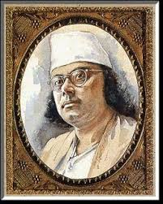
কবি পরিচিতি
কাজী নজরুল ইসলাম
১৯৭৬ সালে মৃত্যু বরন করেন
১৩০৬ সালে জন্ম ভারতের বর্ধমান জেলায়
তিনি ময়মনসিংহে পড়াশুনা
করেন
তার গ্রন্থ অগ্নি বিনা, বিষের বাঁশী,সাম্যবাদী
তাঁকে বিদ্রোহী কবি বলে

Slide 8
ভিডিওর মাধ্যমে কবিতাটির
আবৃত্তি শুনি

Slide 9
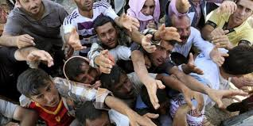
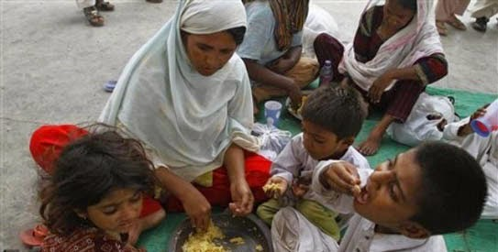
মানুষ
কাজী নজরুল ইসলাম
গাহি সাম্যের গান—
মানুষের চেয়ে বড় কিছু নাই ,নহে কিছু মহিয়ান
নাই দেশ –কাল – পাত্রের ভেদ, অভেদ ধর্ম জাতি,
সব দেশে সব কালে ঘরে – ঘরে তিনি মানুষের জ্ঞাতি
Notes:
মানুষে মানুষে ভেদাভেদ নাই--- শিক্ষক নিজের মত করে বুঝাবেন।

Slide 10
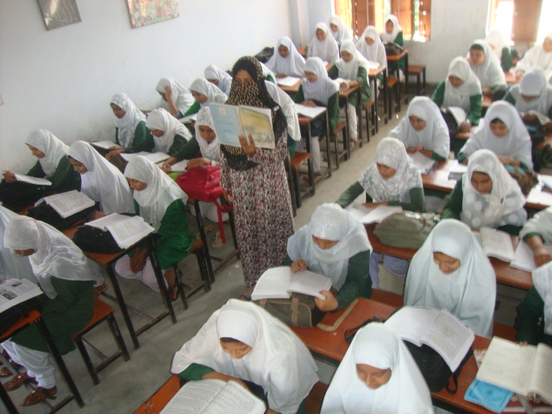
শিক্ষক আবৃত্তি করে শুনাচ্ছেন

Slide 11
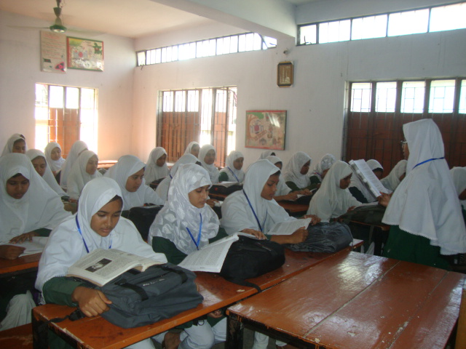
শিক্ষার্থী আবৃত্তি করছে

Slide 12
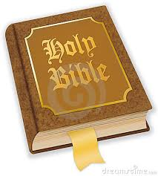
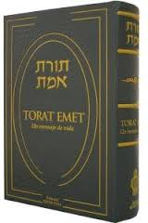
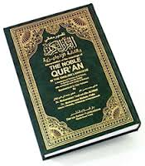
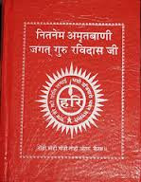
গীতা
সকল ধর্ম গ্রন্থেই মানব শেবার কথা রয়েছে
কোরআন
তাওরাত
যাবুর
ইঞ্জিল

Slide 13
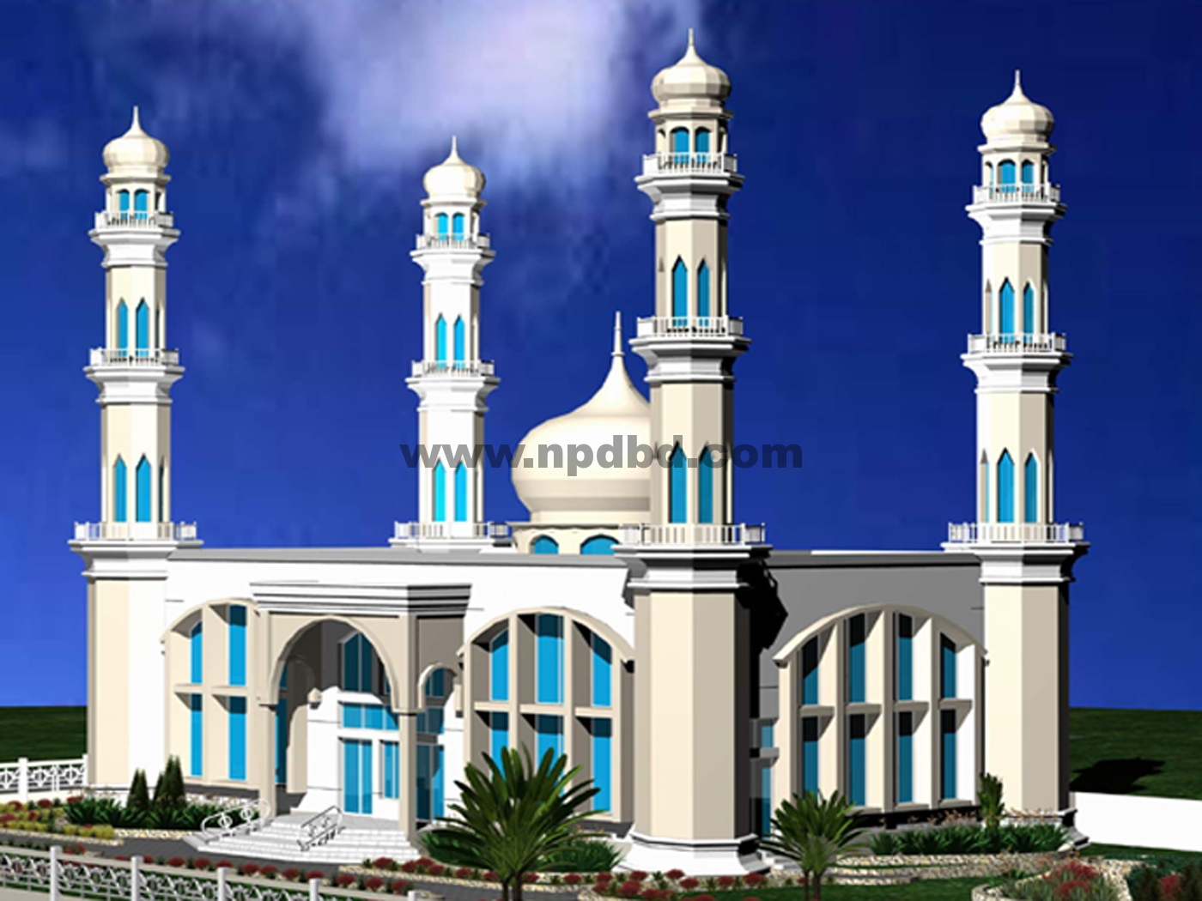
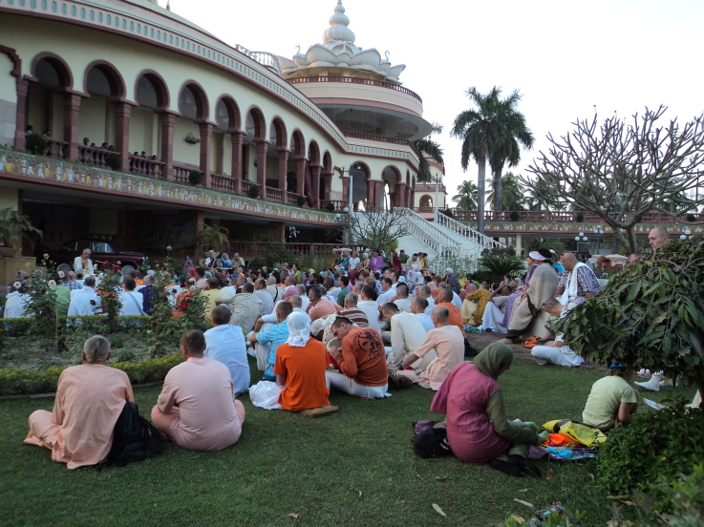
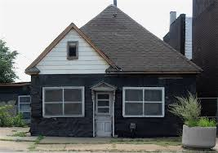
সকল উপাসনালয়ের উদ্দেশ্য
এক স্রষ্টার সন্তোষটি
Notes:
শিক্ষক সৃষ্টি ও স্রষ্টা সম্পর্কে শিক্ষার্থীদের ধারনা জেনে দায়িত্ব সম্পর্কে বুঝিয়ে দিবেন ।

Slide 14
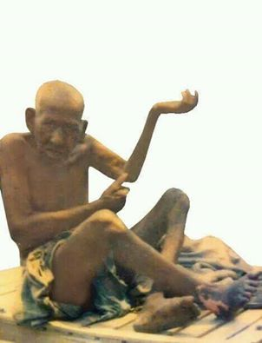
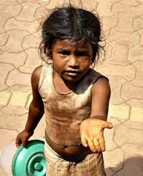
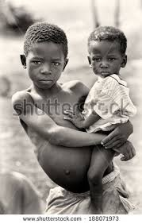
পূজারী, দুয়ার খোলো,
ক্ষুধার ঠাকুর দাঁড়ায়ে দুয়ারে পূজার সময় হোল !
জীর্ণ বস্ত্র শীর্ণ – গাত্র, ক্ষুধায় কণ্ঠ ক্ষীণ—
ডাকিল পান্থ ,দ্বার খোলো বাবা , খায়নিতো সাত দিন!’

Slide 15
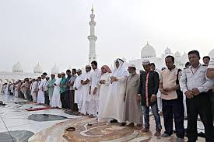
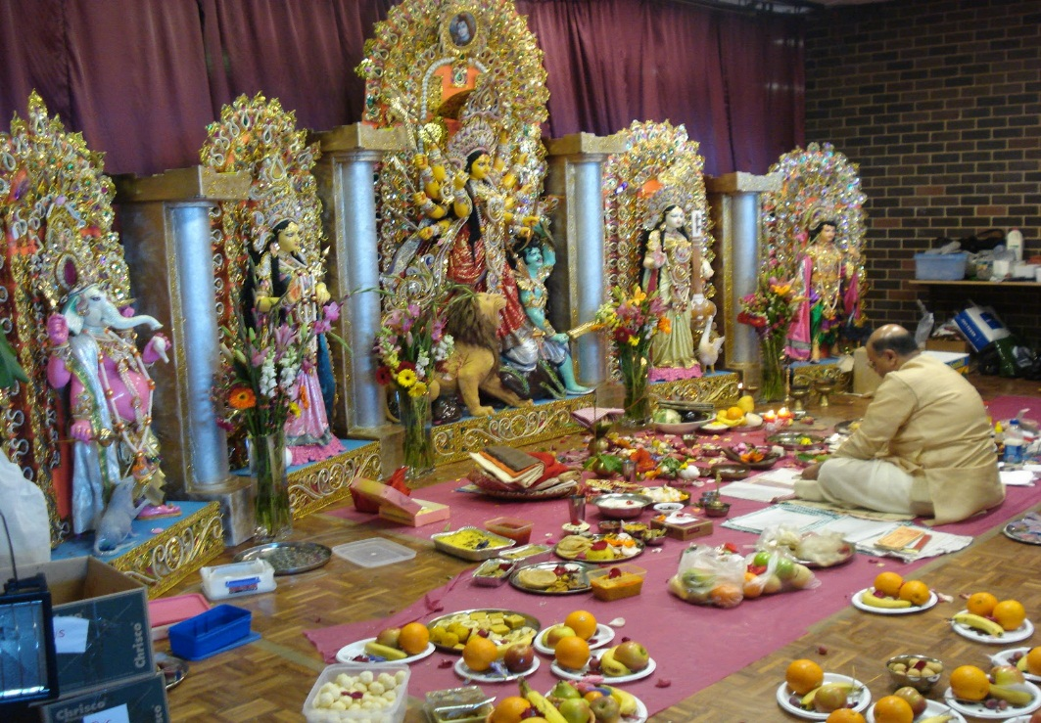
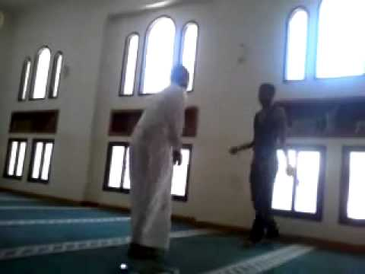
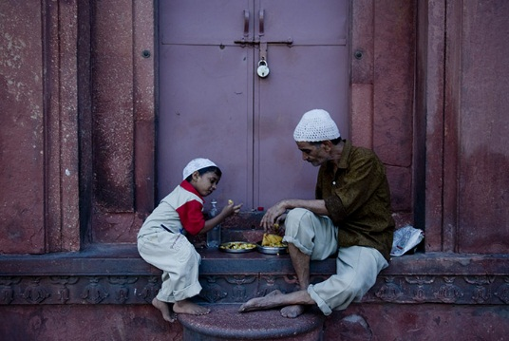
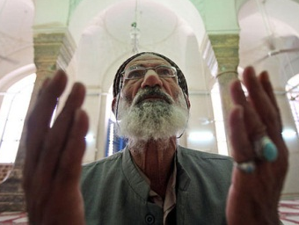
শুধু ইবাদত/ উপাসনা করলে চলবে না
দুঃখী মানুষের পাশে দাঁড়াতে হবে
Notes:
ইবাদত / উপাসনা সকল ধর্মের মূলমন্ত্র – শিক্ষক বুঝিয়ে দিবেন।

Slide 16
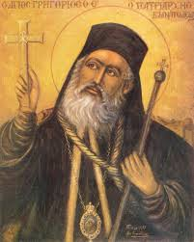
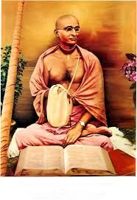
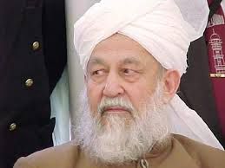
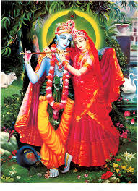
Notes:
কোন ধর্ম যাজকই কাউকে খাট করে দেখেন না –কিতাবের আলোকে বুঝাতে হবে ।

Slide 17
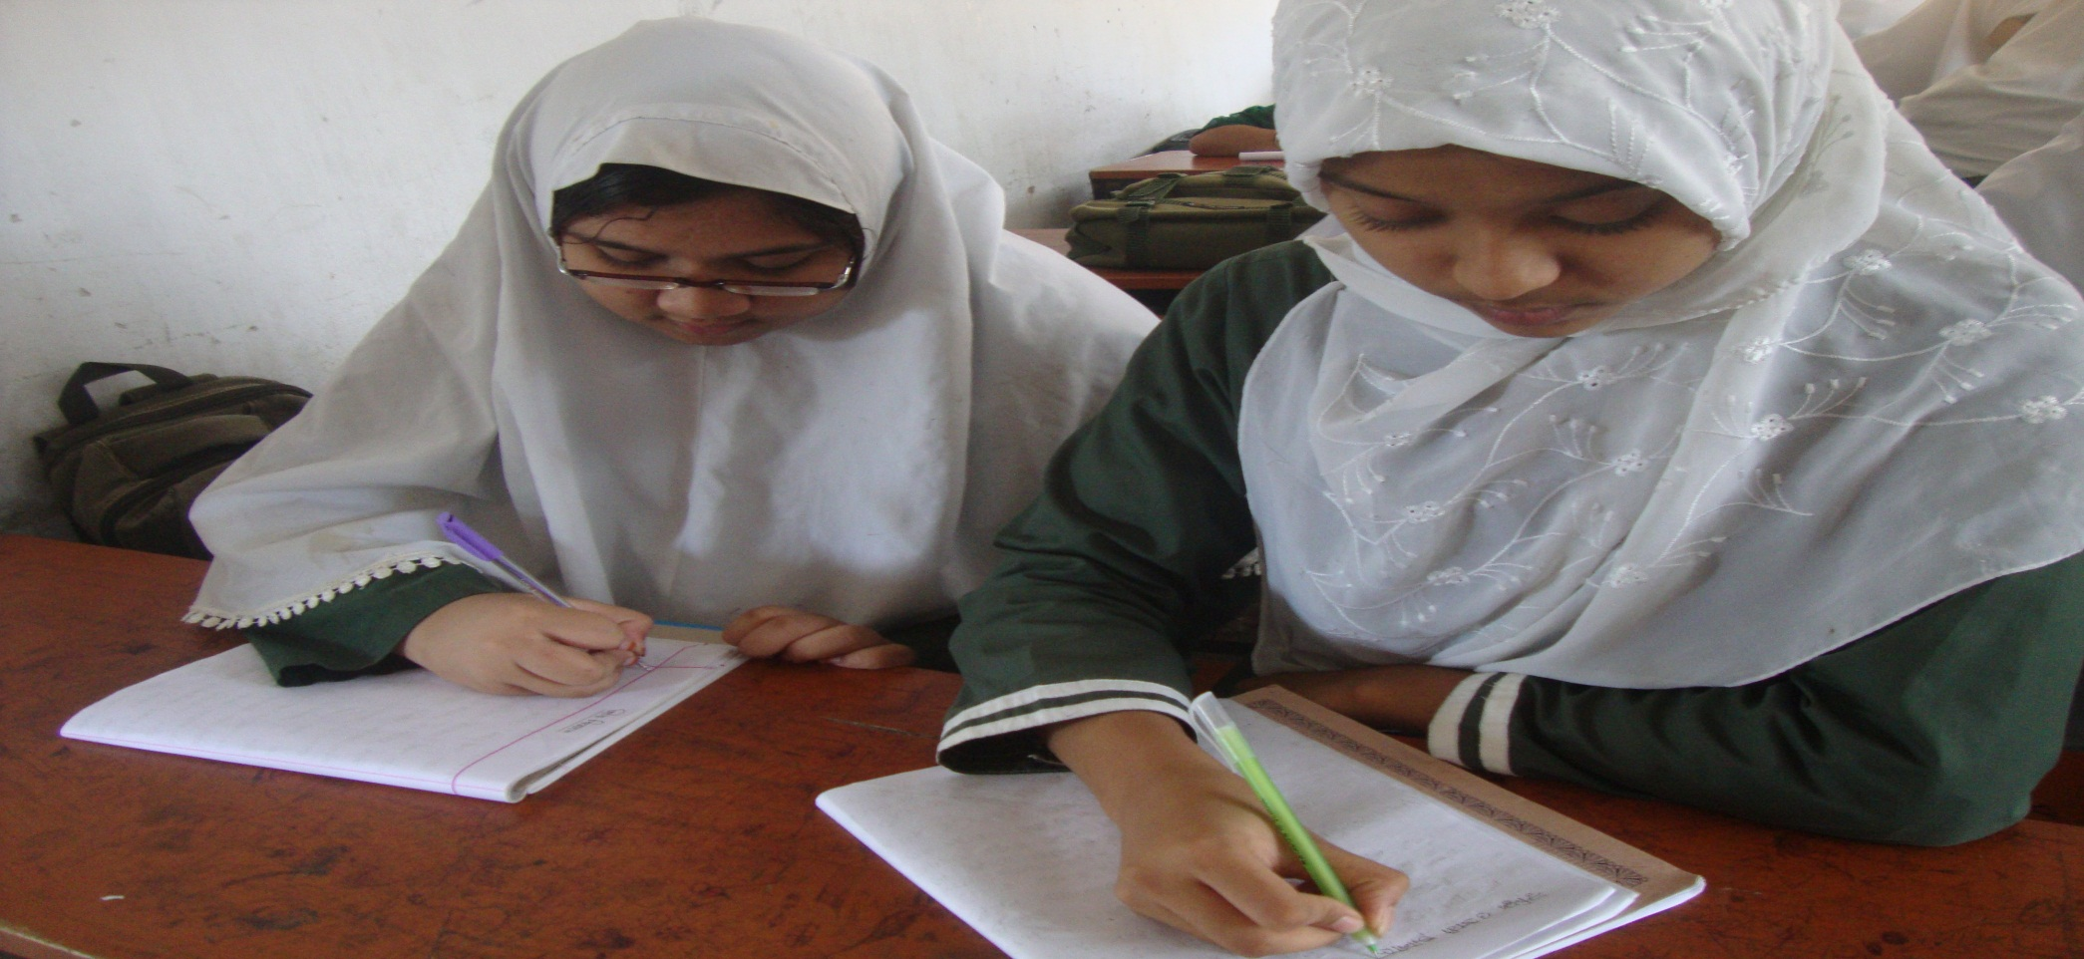
জোড়ায় কাজ
সকল ধর্মের শিক্ষা একই – ৩ টি উদাহরন লিখ ।

Slide 18
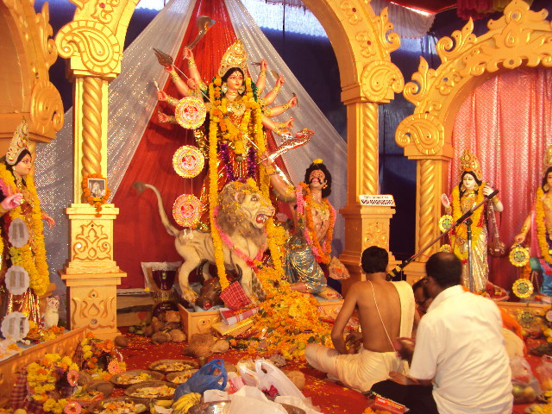
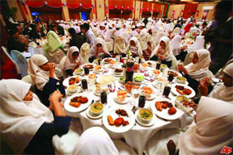
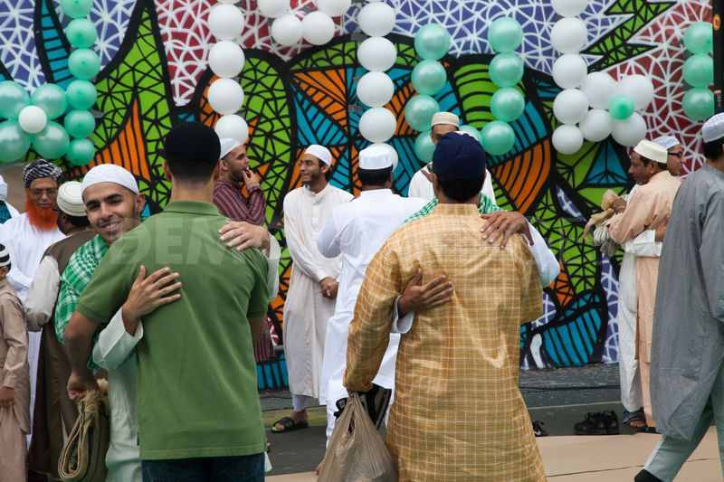
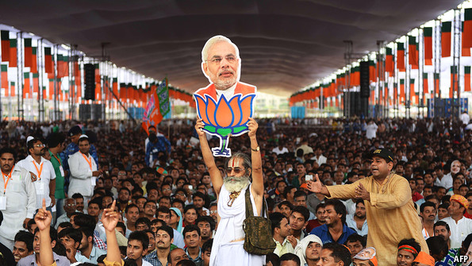
Notes:
কোন ধর্মেই মানুষের মাঝে ভেদাভেদ নাই । সকল ধর্মেই-- মানুষের মর্যাদা সবার উপরে শিক্ষক বুঝিয়ে দিবেন ।

Slide 19
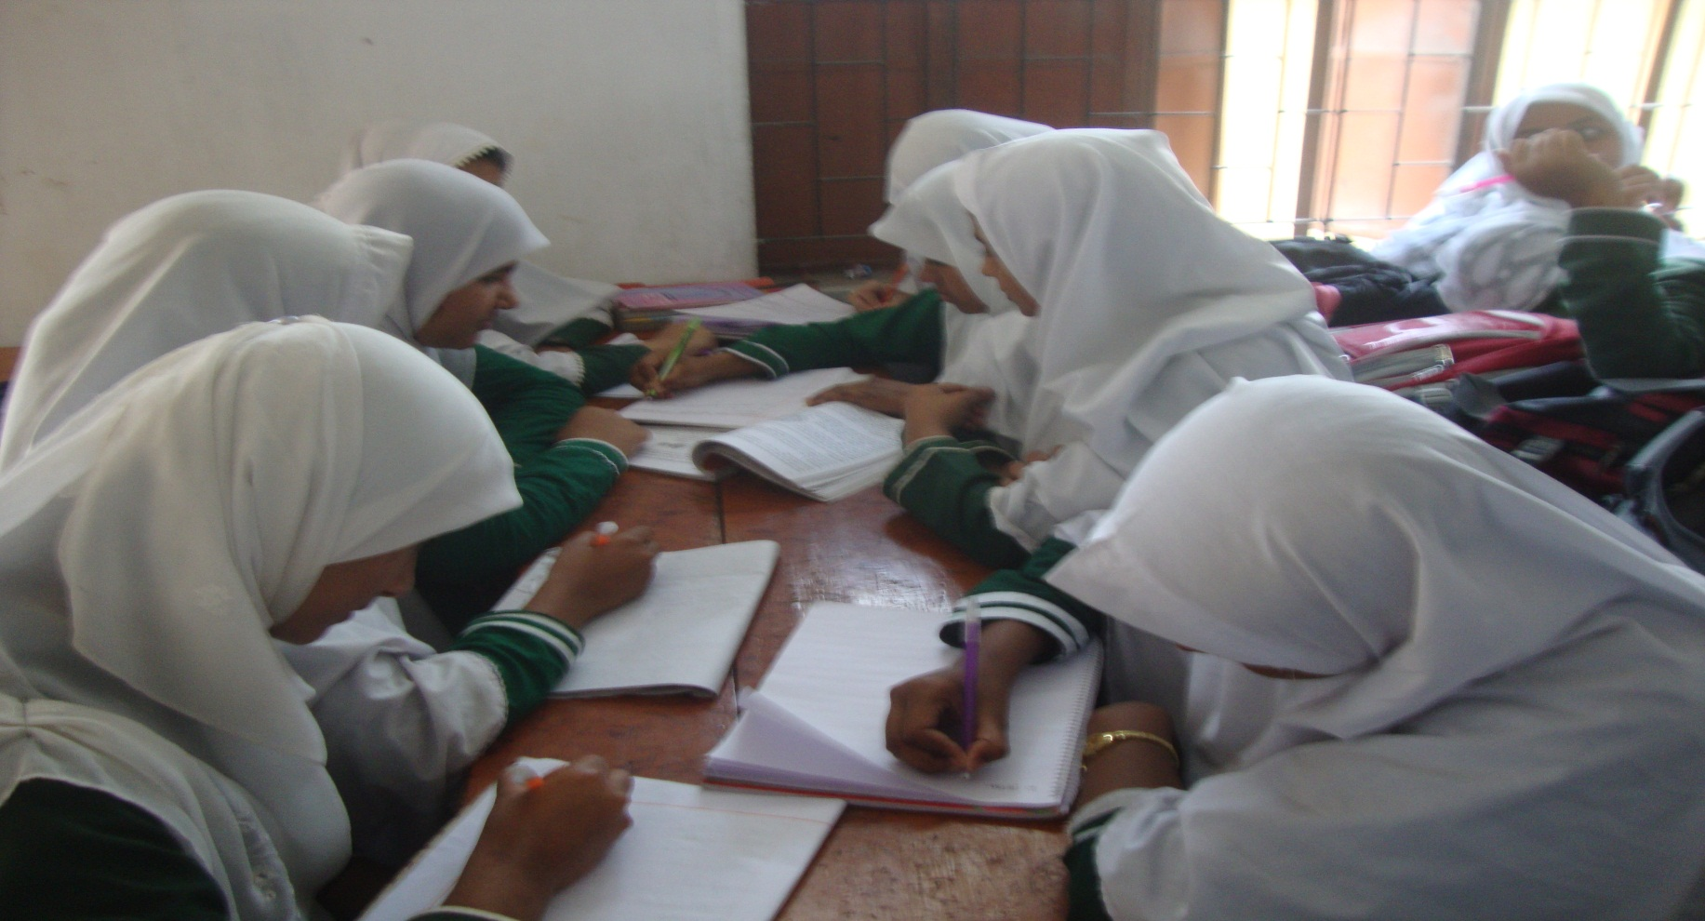
দলীয় কাজ
পথিক কখন তাঁর প্রভুকে ডেকেছিল এবং কেন -আলোচনা করে লিখ

Slide 20
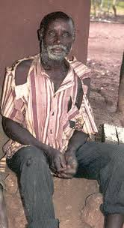
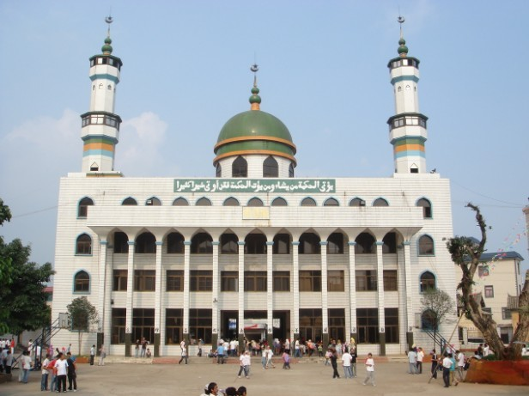
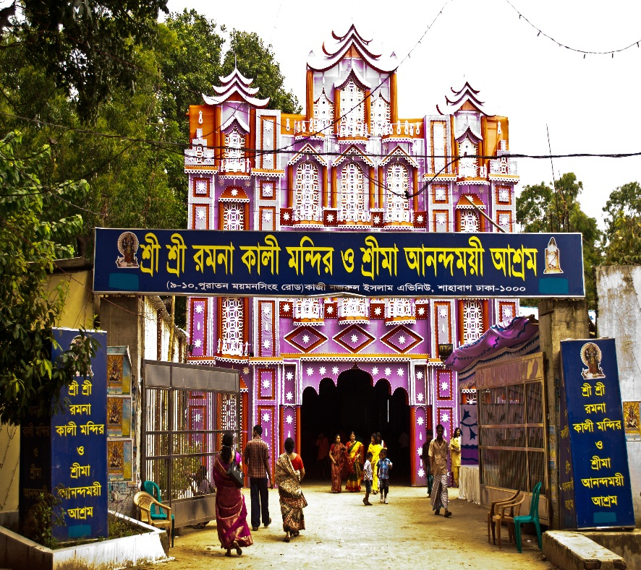
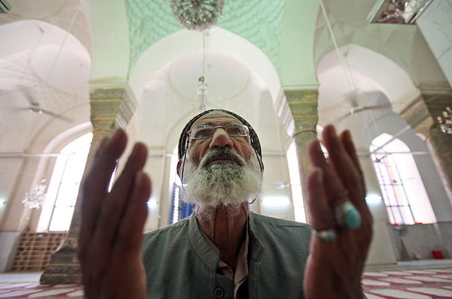
‘আশিটা বছর কেটে গেল, আমি ডাকিনী তোমায় কভু,
আমার ক্ষুধার অন্ন তা বলে বন্ধ করনি প্রভু।
তব মসজিদ মন্দিরে প্রভু নাই মানুষের দাবি।
মোল্লা পুরুত লাগায়েছে তার সকল দুয়ারে চাবি!’
Notes:
মসজিদ মন্দির স্রষ্টার ঘর -- এখানে সকলেই সমান আলচনার মাধ্যমে তুলে আনা যাবে ।

Slide 21
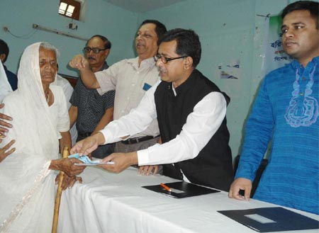
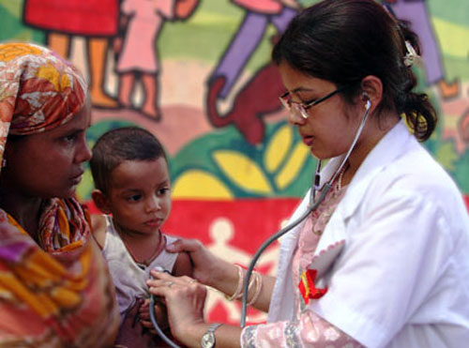
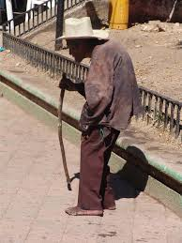
Notes:
মানবতার কল্যানে কি কি পদ্ধতিতে কাজ করা যায় শিক্ষার্থীদের কাছ থেকে শিক্ষক জেনে নিয়ে আরও কিছু জানাবেন ।

Slide 22
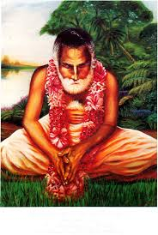
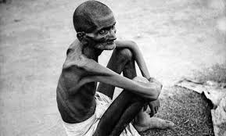
শব্দার্থ জেনে নেই
ভুখারি--
ক্ষুধার্ত
ঠাকুর--
দেবতা
আজারি--
রুগ্ন

Slide 23
মুল্যায়ন
১। কবি কাজী নজরুল ইসলামের জন্ম কত শালে?
উত্তরঃ ∙(ক) ১৮৯৯ (খ )১৮৯০ (গ )১৮৮৯ (ঘ)১৮৯১
২। কবি কার জয় গান গেয়েছেন ?
উত্তরঃ (ক ) দেশের (খ) ধার্মিকের (গ) শ্রমিকের (ঘ) ∙মানুষের ।
৩।‘মানুষ’ কবিতাটি কোন কাব্যগ্রন্থ থেকে সংকলিত হয়েছে ?
উত্তরঃ (ক) অগ্নিবীণা (খ)∙ সাম্যবাদী (গ) ছায়ানট (ঘ) ব্যথার দান।

Slide 24
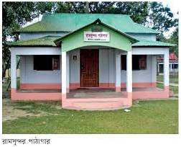
বাড়ির কাজ
১। সকল ধর্মের মানুষ সমান -- এর আলোকে তোমার
এলাকার একটি তথ্য প্রতিবেদন লিখে আনবে ।

Slide 25
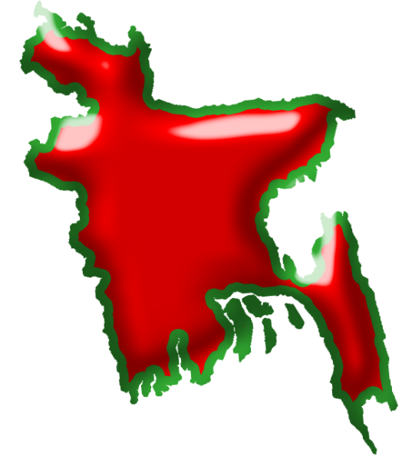
সকলকে ধন্যবাদ

